Slide 1
实验二 二相PSK调制与解调实验
一、实验目的
1.掌握二相PSK调制的工作原理及电路组成，以及绝对移相BPSK和相对移相DPSK的实现方法；
2.掌握二相PSK调制解调的工作原理及电路组成；
3.了解载频信号的产生方法；
4.了解PSK解调载波提取的产生方法。

Slide 2
二、调制电路工作原理
在本实验中，绝对移相键控（BPSK）是采用直接调相法来实现的，也就是用输入的基带信号直接控制已输入载波相位的变化来实现相位键控。
PSK调制在数字通信系统中是一种极重要的调制方式，它的抗干扰噪声性能及通频带的利用率均优先于ASK移幅键控和FSK移频键控。因此，PSK技术在中、高速数据传输中得到了十分广泛的应用。
在数据传输系统中，由于相对移相键控调制具有抗干扰噪声能力强，在相同的信噪比条件下，可获得比其他调制方式（例如：ASK、FSK）更低的误码率，因而这种方式广泛应用在实际通信系统中。
在绝对相移BPSK方式中，由于发端是以两个可能出现的相位之中的一个相位作基准的。因而在收端也必须有这样一个相同的基准相位作参考，如果这个参考相位发生变化（0相变π相或π相变0相），则恢复的数字信息就会发生0变1或1变0，从而造成错误的恢复。

Slide 3

在实际通信时参考基准相位的随机跳变是有可能发生的，而且在通信过程中不易被发现。如，由于某种突然的骚动，系统中的触发器可能发生状态的转移，锁相环路稳定状态也可能发生转移，等等。出现这种可能时，采用绝对移相就会使接收端恢复的数据极性相反。如果这时传输的是经增量调制的编码后话音数字信号，则不影响话音的正常恢复，只是在相位发生跳变的瞬间，有噪声出现，但如果传输的是计算机输出的数据信号，将会使恢复的数据面目全非。为了克服这种现象，通常在传输数据信号时采用二相相对移相
（DPSK）方式。相对移相（DPSK）方式可通过码变换加BPSK调制产生。产生原理如下图所示。这种方法是把原基带信号经过绝对码－相对码变换后，用相对码进行BPSK调制，其输出便是DPSK信号。绝对码记为Ak，相对码记为Bk，绝对码－相对码之间的关系为：
PSK调制电路模块示意图如图12-1所示。该模块中提供四种基带信号：32KHz的伪随机序

Slide 4

列PN32（相对码和绝对码）、CVSD编码输出信号、外加数字信号，由4J04选择输入。
对于数据率为32KHz的基带信号提供两种调制方式，即绝对移相BPSK调制和相对移相DPSK调制。由4J04选择，当4J04接在第一排，为绝对移相BPSK调制；当4J04接在第二排，为相对移相DPSK调制。基带信号的测试点为4TP01。
载波信号由CPLD数字信号产生器模块的C1024（1024KHz方波）提供，测试点为4TP02，该方波信号通过带通滤波器输出1024KHz的正弦波信号，一路经0相移的射级跟随器输出作为载波1，载波1输出幅度大小由4W01调节，测试点为4TP03；另一路经π相移的射级跟随器输出作为载波2，载波2输出幅度大小由4W02调节，测试点为4TP04。

Slide 5
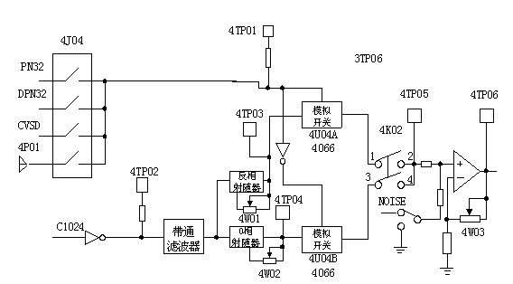
载波1接到模拟开关4066（4U04A）的输入引脚，由基带信号控制输出，测试点为4TP01；载波2接到模拟开关4066（3U06B）的输入引脚，由反相的基带信号控制输出，当把二个跳线器分别插在4K02的1、2端和3、4端，则在4TP05得到PSK调制信号。由开关4K04选择是否在4TP05上的调制信号加入白噪声，当4K04接在1、2两端，选择加入白噪声，当4K04接在2、3两端，不加白噪声。4TP06为PSK调制信号和噪声混合叠加后的信号输出，该信号的幅度大小由4W03调节，当选择加入白噪声时，该信号的输出幅度最好调到5V。

Slide 6
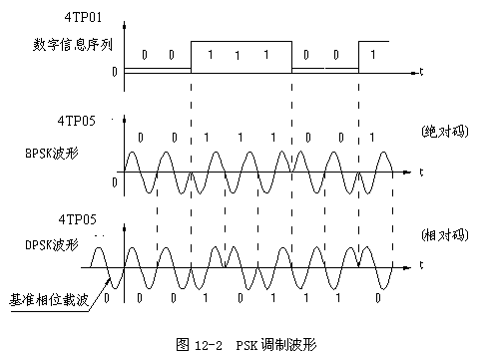

Slide 7
三、解调电路工作原理
二相PSK解调器的电路方框图如图13-1所示。
一个完整的解调器应由三部分组成：载波提取电路、位定时恢复电路与信码再生整形电路。载波恢复和位定时提取，是数字载波传输系统必不可少的重要组成部分。载波恢复的具体实现方案是和发送端的调制方式有关的，以相位键控为例，有：N次方环、科斯塔斯环(Constas环)、逆调制环和判决反馈环等。近几年来由于数字电路技术和集成电路的迅速发展，又出现了基带数字处理载波跟踪环，并且已在实际应用领域得到了广泛的使用。但是，为了加强学生基础知识的学习及对基本理论的理解，我们从实际出发，选择同相正交环解调电路作为基本实验。

Slide 8
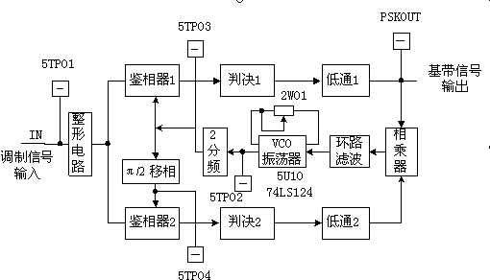
图13-1 相位键控PSK解调器方框图

Slide 9
1. 同相正交环锁相环提取载波电路
在这种环路里，误差信号是由两个鉴相器提供的。VCO压控振荡器给出两路互相正交的载波信号分别送至两鉴相器，输入的二相PSK信号经过两个鉴相器分别鉴相后，由低通滤波器滤除载波频率以上的高频分量，分别送入两判决器进行判决后得到基带信号Ud1与Ud2，其中Ud1中包含着码元信息，但无法对VCO压控振荡器进行控制。只有将Ud1、Ud2经过基带模拟相乘器相乘后，就可以去掉码元信息，得到反映VCO输出信号与输入载波间的相位差的误差控制电压，从而实现了对VCO压控振荡器的控制。PSK解调模块包括鉴相器1、鉴相器2、低通滤波器1、低通滤波器2、比较判决器1、比较判决器2、相乘器、环路滤波器、VCO压控振荡器、数字分频、移相器等电路组成。

Slide 10
2. 具体工作过程如下：
由PSK调制电路输出的相位键控信号分两路输出至两鉴相器的输入端，鉴相器1与鉴相器2的控制信号输入端的控制信号分别为0相载波信号与π/2相载波信号。这样经过两鉴相器输出的鉴相信号再通过有源低通滤波器滤掉其高频分量，再由两比较判决器完成判决解调出数字基带信码，去相乘器电路，去掉数字基带信号中的数字信息。得到反映恢复载波与输入载波相位之差的误差电压Ud, Ud经过环路低通滤波器滤波后，输出了一个平滑的误差控制电压，去控制VCO压控振荡器，即压控振荡器74LS124。
它的中心振荡输出频率范围从1Hz到60MHz，工作环境温度在0～70℃，当电源电压工作在+5V、频率控制电压与范围控制电压都为+2V时，74S124的输出频率表达式为：
f0 = 5×10-4/Cext，在实验电路中，调节精密电位器5W01(100KΩ)的阻值，使频率控制输入电压(74LS124的2脚)与范围控制输入电压(74LS124的3脚)基本相等，此时，当电源电压为+5V时，才符合：f0 = 5×10-4/Cext,再变改电容CA701(80Pf～110Pf),使74S124

Slide 11
的7脚输出为2.048MHz方波信号。74S124的6脚为使能端，低电平有效，它开启压控振荡器工作；
当74S124的第7脚输出的中心振荡频率偏离2.048MHz时，此时可调节2W01，用频率计监视测量点5TP02上的频率值，使其准确而稳定地输出2.048MHz的载波信号。
该2.048MHz的载波信号经过分频(÷2)电路，变成1.024MHz载波信号，并完成π/2相移相。这样就完成了载波恢复的功能。
该解调环路的优点是：
①该解调环在载波恢复的同时，即可解调出数字信息。
②该解调环电路结构简单，整个载波恢复环路可用模拟和数字集成电路实现。
但该解调环路的缺点是：存在相位模糊。

Slide 12
四、实验内容与注意事项
调制：
该模块必须插在实验平台的底板“调制模块”的位置才能正常工作。
1. 对PN32的基带信号进行DPSK调制
a.观察并记录绝对码和相对码。
用跳线器插在4J04的第一排选择PN32，PN32是32KHz的伪随机序列，示波器接在测试点4TP01，此时为绝对码波形；4J04在第二排选择DPN32，用示波器观察和记录相对码波形，对两种波形进行比较，判断是否符合实验原理中所给出的绝对码和相对码的关系式。
b.观察和记录载波信号
用示波器在4TP02测试C1024（1024KHz方波）；该方波经带通滤波器后一路经0相射随器输出载波1，在4TP03用示波器观察和记录载波1的波形，此波形为0相载波，另一路经π相射跟器输出载波2，此波形为π相载波，在4TP04用示波器观察和记录载波2的波形；并用双踪示波器观察对比二路载波波形，二路载波的相位差是多少？

Slide 13
c.观察和记录调制信号：
（1）4J04在第二排选择DPN32，输入相对码；
（2）用双踪示波器A通道接在4TP01，B通道接在4TP05,拔掉4K02跳线的3、4脚，观察并记录载波1，即0相载波；
（3）用双踪示波器A通道接在4TP01，B通道接在4TP05,拔掉4K02跳线的1、2脚，观察并记录载波2，即π相载波；
（4）插上的两个跳线器，观察并记录4TP05上的波形，分别调节电位器4W01和4W02，使两载波信号幅度相等，且等于1V。
（5）跳线器插在4K04的1、2两端，给4TP05上的调制信号加上白噪声NOISE，用双踪示波器接在4TP05和4TP06，观察和对比不加噪声的调制信号（4TP05）和加噪声的调制信号（4TP06）有何区别？
（6）调节4W03，使调制信号输出幅度为1V。

Slide 14
2.对PN32的基带信号进行BPSK调制，其测量点波形示意图如图12-3
1.4J04在第一排选择PN32，输入绝对码；
2.用双踪示波器A通道接在4TP01，B通道接在4TP05,拔掉4K02跳线的3、4脚，观察并记录载波1，即0相载波；
3.用双踪示波器A通道接在4TP01，B通道接在4TP05,拔掉4K02跳线的1、2脚，观察并记录载波2，即π相载波；
4.插上的两个跳线器，观察并记录4TP05上的波形，分别调节电位器4W01和4W02，使两载波信号幅度相等，且等于1V。
5.跳线器插在4K04的1、2两端，给4TP05上的调制信号加上白噪声NOISE，用双踪示波器接在4TP05和4TP06，观察和对比不加噪声的调制信号（4TP05）和加噪声的调制信号（4TP06）有何区别？
6.调节4W03，使调制信号输出幅度为1V。

Slide 15
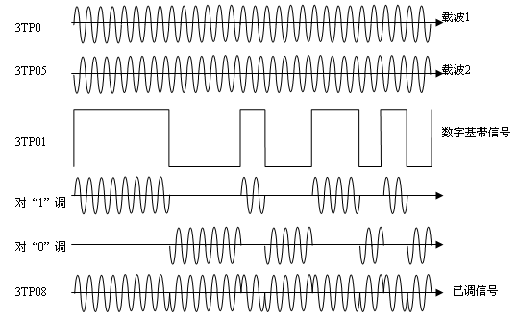
图12-3 对PN32基带信号进行BPSK调制的测量点波形示意图

Slide 16
解调：
“CVSD编译码模块”插在实验系统的“编/解码模块”。
“PSK调制模块”插在实验平台的底板“调制模块”的位置，“PSK解调模块”插在实验平台的底板“解调模块”的位置才能进行下面的实验，平台右下角K601打在左边选择“自环”。
1.解调基带信号为PN32的DPSK调制信号
（1）观察调制信号。使PSK调制模块的输出信号为基带信号是DPN32的DPSK调制信号；在PSK解调模块中，测量点为5TP01，用示波器观察该调制信号。
（2）观察解调出的基带信号。用双踪示波器的B通道接调制模块中的基带信号4TP01，A通通接解调模块的基带信号输出PSKOUT，调节电位器5W01，使解调输出的基带信号的波形相对稳定。观察对比二个基带信号的波形是否一致？

Slide 17
（3）观察载波恢复。在实验内容b的基础上，即使解调输出的基带信号的波形相对稳定时，用示波器测量5TP02上载波信号的频率值，是否正好为2.048MHz。
用双踪示波器观察和测量5TP03和5TP04上的载波频率，两测量点的载波相位相差多少？哪个测量点的载波相位与5TP02的载波相位一致？
2. 解调基带信号为PN32的BPSK调制信号
（1）观察调制信号。使PSK调制模块的输出信号为基带信号是PN32的BPSK调制信号；在解调模块中，测量点为5TP01，用示波器观察该调制信号。
（2）观察解调出的基带信号。用双踪示波器的B通道接调制模块中的基带信号4TP01，A通通接解调模块的基带信号输出PSKOUT，调节电位器5W01，使解调输出的基带信号的波形相对稳定。观察对比二个基带信号的波形是否一致？

Slide 18
（3）观察载波恢复。在实验内容b的基础上，即使解调输出的基带信号的波形相对稳定时，用示波器测量5TP02上载波信号的频率值，与实验内容1中该频率的值对比。
用双踪示波器观察和测量5TP03和5TP04上的载波频率值。
3.解调的基带信号为CVSD编码信号
（1）在CVSD编码模块中选择编码时钟为32KHz，连接P201和1P01，输入正弦信号到CVCD编码模块进行编码；
（2）在PSK调制模块中4J04的跳线器插在第四排选择“外加信号”，连接1P02和4P01，择对CVSD编码模块输出的基带信号进行调制。
（3）连接PSKOUT和1P03,将解调后的信号送至CVSD译码模块，进行译码，此时调节5W01电位器可使解调后的基带数据稳定。

Slide 19
（4）用示波器在B通道PSK解调模块上观察PSKOUT的波形，A通道观察1P02的波形，比较两个波形，看是否一致；
（5）在CVSD编译码模块上可以观察译码后1P04的波形。

Slide 20
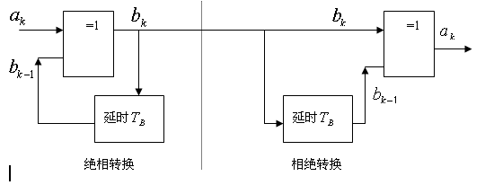
四、实验报告要求
1.简述PSK调制 电路的工作原理及工作过程。
2画出调制器各测量点的工作波形，并给以必要的说明。
3.下面为绝对码与相对码相互转换的原理框图，正变换规则为：，反变换规则为：。请对照原理框图设计出详细的电路图（在开放CPLD中仿真验证。图中为一个码元的宽度。
图12-4 绝对码与相对码相互转换的原理框图

Slide 21
4.简述PSK调制解调电路的工作原理及工作过程。
5.根据实验内容的要求，依此画出调制解调器各测量点的工作波形，并给以分析说明。

